Slide 1
Интернет зависимость. Методы борьбы. Комплексы и методы их устранения.

Slide 2

Что такое интернет зависимость? И его признаки.

Slide 3
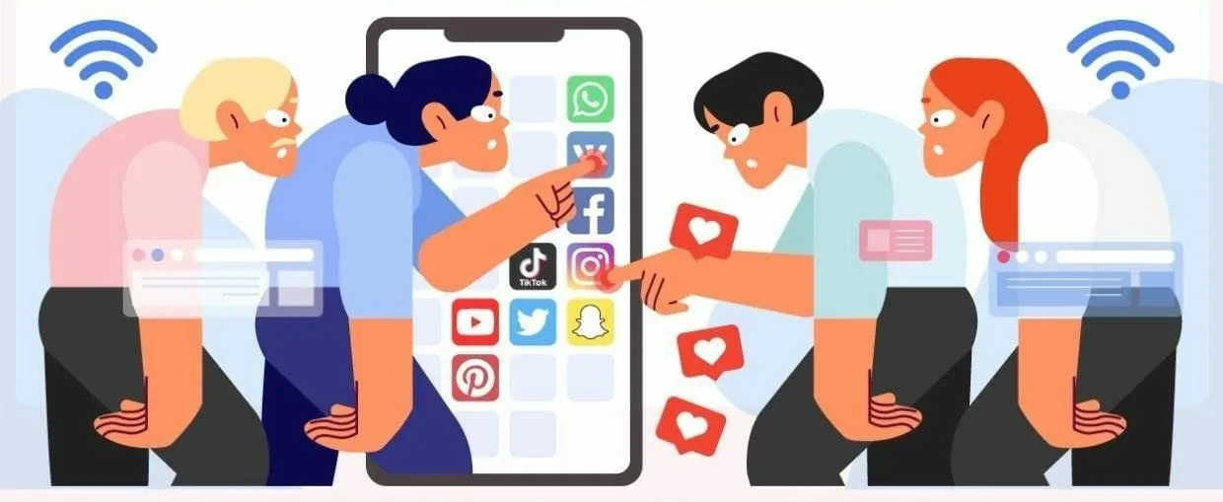
Причины проявления интернет зависимости

Slide 4

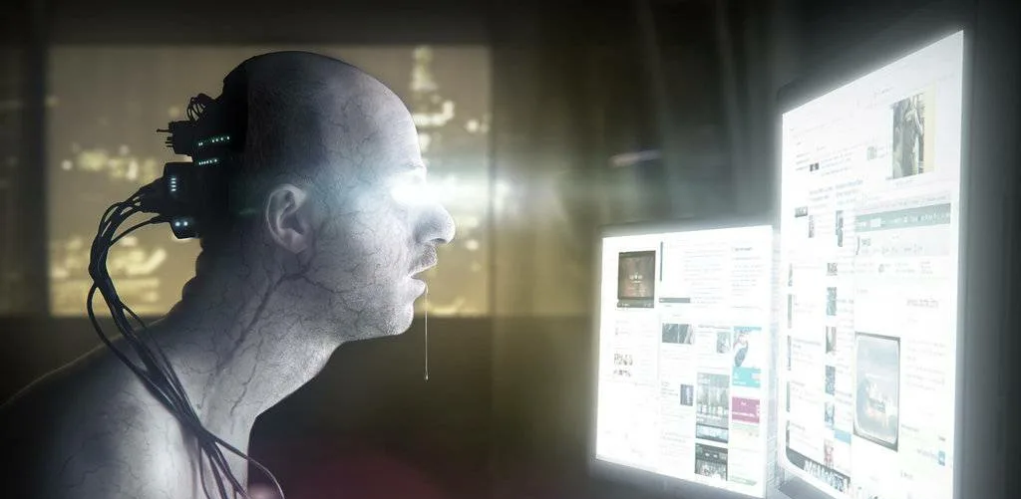



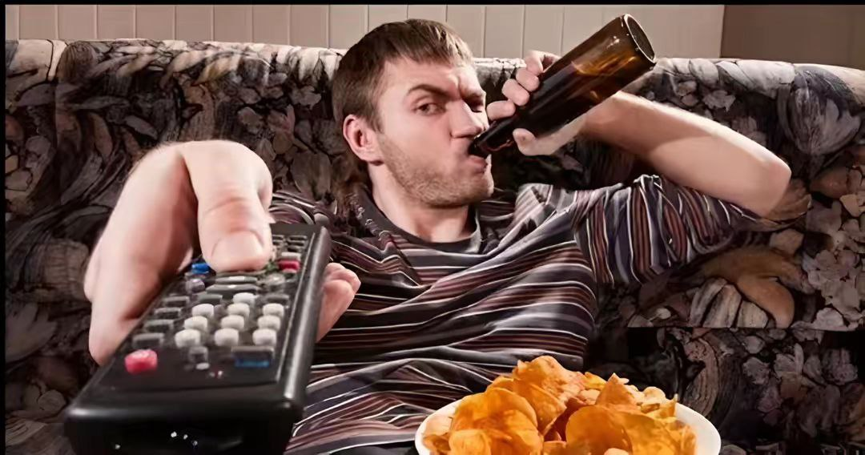
1. Игровая зависимость
6. Информационная интернет зависимость
5. Зависимость от азартных онлайн игр
2. Увлечение интернет-покупками
Виды зависимости
3. Пристрастие к виртуальному общению
4. Просмотр фильмов через интернет

Slide 5




Методы борьбы.

Slide 6
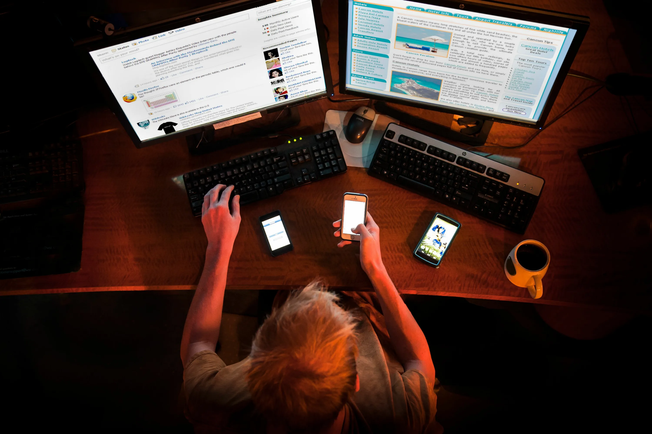
Процент интернет зависимых в России

